Slide 1


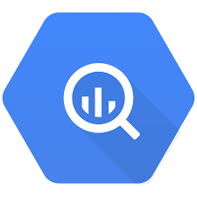



API
Looker Studio
{json data}
Cloud Dataflow
Cloud Dataflow
Cloud Bigtable
Cloud BigQuery
Gerar relatórios
Gerar indicadores
Monitoramento de indicadores
Conecta à API e extrai a informação conforme cronograma de execução
Recebe os dados
Conecta ao Cloud Bigtable para armazenar a transacao
Mantém o dataset e modelo de tabelas
Alta capacidade de escalonamento
Transformação dos dados
Análise de dados
Cloud DataFusion
Cloud Dataproc
Pipeline de ETL sem código
Transformações pré criadas
Organizar dados
Transformar dados
Transferir dados para armazenamento
Processamento em Spark, Hadoop, outros
Data Science jobs
Data Source
Collect
Process
Store
Activate
Data Destinations

